Slide 1
②ポストコロナに向けた府市一体による大阪の成長
Notes:
25

Slide 2
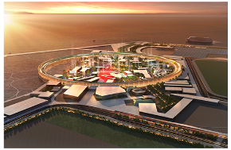
経済成長に向けた
戦略の実行
２０２５年日本国際博覧会の推進
■ 国際博覧会推進事業 （１４０億７，６００万円）
会場建設費の負担金
大阪パビリオンの出展に向けた準備
・ 建物の建築工事
・ 再生医療の展示に向けた企画 など
地下鉄の輸送力増強
機運醸成及び参加促進等
・ 節目のタイミングを活用した重点的なＰＲの実施
・ 各区におけるＰＲグッズ作成、庁舎装飾等
・ 交通・観光案内を行うボランティアの受入準備、募集
・ 万博会場内の催事に向けた企画・検討
・ 一般交通への働きかけＴＤＭ（交通需要マネジメント）
など
拡
公式キャラクター 「ミャクミャク」
（公社）2025年日本国際博覧会協会
（年度）
2022 | 2023 | 2024 | 2025
会場建設
基本設計・実施設計
会場整備
拡
大阪パビリオン
基本設計・実施設計
大阪パビリオン工事
開催
再生医療 企画・設計
４/13 ～ 10/13
輸送力増強（設計・施設整備）
機運醸成
チケット販売
●開催1,000日前
●開催２年前
（4月13日）
●開催500日前
（11月30日）
交通・観光案内を行うボランティア活動の準備及び実施
催事参加に向けた企画・検討
TDM 調査・検討
試行実施・広報
本格実施・広報
26

Slide 3
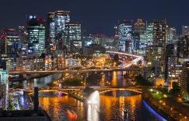
経済成長に向けた
戦略の実行
万博推進関連事業①
令和５年度 万博推進関連事業 ６４億２，４００万円
■ 万博開催に向けた環境整備
新
万博の円滑な開催に向けて市内各エリアにおける環境整備などを実施
・ 万博来場者の安全・円滑な移動にかかるアクセスルートの整備
・ 主要集客エリアにおける環境整備・景観向上
・ 万博を契機とした市内全域での路上喫煙禁止
・ 万博を契機としたバス事業者の脱炭素化促進事業 【後掲】 など
■ 地域特性等を活かした機運醸成・ホスピタリティ向上
新
万博開催に向けた様々な機運醸成・ホスピタリティ向上に取り組むとともに、観光・文化・スポーツなどの
分野においても都市魅力向上による相乗効果をめざす事業を実施
・ 大阪の観光資源の強みを活かした集客及び周遊促進
・ 水と光を活かした東西軸の魅力創出
・ 大阪文化芸術祭事業
・ スポーツを活用した万博の機運醸成（～いのち輝くスポーツプロジェクト～）
・ 学校園への啓発及び参加促進 など
27

Slide 4
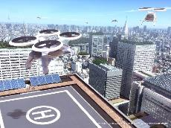
経済成長に向けた
戦略の実行
万博推進関連事業②
■ ヘルスケア
新
万博のテーマである「いのち輝く未来社会のデザイン」を実現するための
事業を実施
・ 健康づくりプロモーション
・ がん患者のアピアランスケア支援 【再掲】
・ ＩＣＴを用いた禁煙支援（～サクッと禁煙！応援プラン～）
みんなで
健康
■ 未来社会への投資
新
万博のインパクトを活かし、大阪の中小企業等の持続的な成長・発展や
国際ビジネス交流の推進を見据えた事業を実施
・ 「空飛ぶクルマ」の社会実装促進
・ 万博を契機としたものづくり中小企業の技術開発支援（Ｂｅｙｏｎｄ５Ｇ）
・ 万博での中小企業の参画機会の創出
・ 万博と連動した国際会議の誘致・開催の支援
・ みち版・公園版未来社会の体験
出典：経済産業省ＨＰ
28

